Slide 1



Разработка аппарата для социальной реабилитации людей с инвалидностью к бытовой, профессиональной, общественной и иной деятельности при заболеваниях головного мозга
#страну_меняют_люди

Slide 2
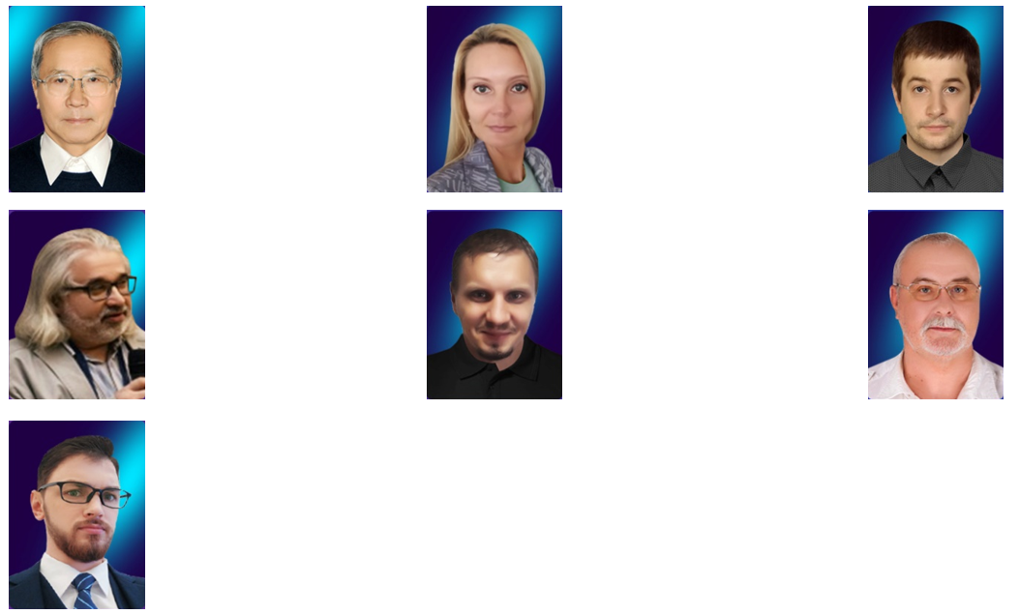
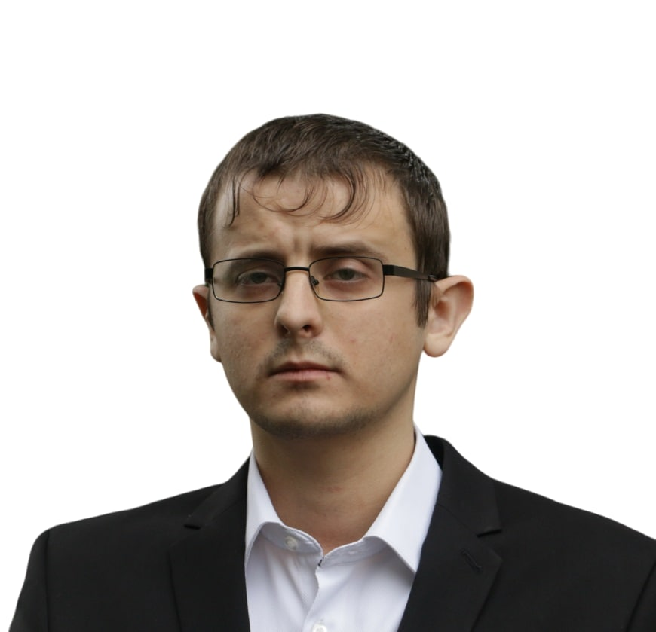
Команда проекта
Инициатор идеи, ключевые участники проекта, зоны ответственности и опыт участников
ЮНГ БОРИС
к.т.н., доцент по каф. Электронно-медицинская аппаратура,
Участник и дипломант форума Армия 2020 и Международного конкурса изобретений INHUB – 2022.
Руководитель проекта
СЕРГЕЕВА АНАСТАСИЯ
к.ф-м. н., разработчик концепции университетского технологического предпринимательства,
выпускник программы «Лидеры научно-технологического прорыва»,
г.н.с. Эксперт – аналитик;
ФЕДОРЧЕНКО ЕВГЕНИЙ
Разработчик программного обеспечения и анализа данных на базе искусственного интеллекта; Владение методологиями разработки в среде MATLAB и в программном комплексе SolidWorks. Технический руководитель, программист;
КЛИМОВСКИЙ СЕМЕН
Разработчик 3D- принтеров серии «ИГОР» и запуска их в серию, опыт разработки инсинуаторов.
Системотехника и микроэлектроника
ГОРНОСТАЕВ ИГОРЬ
к.т.н., ст. преподаватель департамента Автоматики и робототехники ДВФУ, Дипломант конкурса молодых ученых ИАПУ ДВО РАН, 9 летний опыт разработки высокоскоростных систем управления манипуляционными роботами
БАГРЯНЦЕВ ВАЛЕРИЙ
к.м.н., Директор института фундаментальных основ медицины и информационных технологий ТГМУ, руководитель магистерских диссертаций по направлениям «Биомедицинская инженерия», «Биотехнические системы и технологии» и «Биомедицинская инженерия и робототехника». Врач-исследователь;
ДНЕПРОВСКИЙ ДЕНИС
Участник четвертого международного молодежного промышленного форума «Инженеры Будущего». Владение технологиями производства изделий из углеволокна и стекловолокна, реверс- инжиниринга, разработки в CAD и CAE системах., промышленного дизайна. Конструктор-технолог, разработчик цифровых моделей;
  Контакты:
  Юнг Борис, yungline@yandex.ru, +79147243377
  Федорченко Евгений, skylab-vl@yandex.ru, +79149748007
#страну_меняют_люди

Slide 3
Проблема
Какую проблему решает проект?
Проект решает проблему ограничений и социальной реабилитации людей с инвалидностью при заболеваниях головного мозга.
Для кого актуальна, в чем ее актуальность?
Актуальна для государства и общества, больных и их опекунов, реабилитационных центров и специалистов по реабилитации
Актуальность заключается:
- В снижении прямых расходов на лечение, реабилитацию, уход за пациентами и социальное обеспечение, а также, потери ВВП из-за нетрудоспособности, которые составляют около 653.79 млрд. р.
- В повышении качества жизни и интеграции в общество инвалидов с заболеваниями мозга
Каков масштаб проблемы?
- По данным СЗГМУ им. И.И.Мечникова (https://szgmu.ru/rus/m/457/) инсультом в России ежегодно заболевают 450 тысяч человек. 51% пациентов нуждаются в специальном уходе и лишь 8% способны вернуться к относительно полноценной жизни
- Общее количество больных с болезнями Альцгеймера, Паркинсона, мигренью и др. когнитивными нарушениями, ежегодно нуждающихся в оказании помощи при заболеваниях мозга, составляет 3.63 – 3.94 млн. чел.
Вывод: Масштаб проблемы реабилитации людей с инвалидностью при заболеваниях мозга глобальный. Поэтому необходимо разработать эффективные аппараты и подходы, способные помочь этой категории пациентов
#страну_меняют_люди

Slide 4
Цель проекта
Цель проекта
Разработать и внедрить аппарат адресной физиотерапии для социальной реабилитации людей (3.78 млн. чел) с заболеваниями головного мозга. И участников СВО после ранений головы
Планируемое, желаемое состояние от реализации проекта
- Рост качественного состояния социальной сферы
- Доступность оказания медицинских услуг, ранее недоступных населению
- Рост индекса качества жизни инвалидов с заболеваниями мозга
- Улучшение здоровья и снижение уровня смертности в обществе
- Снижение социальной напряженности в обществе и семье
#страну_меняют_люди

Slide 5
Суть проекта
Краткое описание предлагаемого решения, конкурентные преимущества
При заболеваниях головного мозга, например, инсульте, мигрени, болезни Альцгеймера и Паркинсона и др. нарушается метаболическая активность в определенных зонах головного мозга. Это приводит к органическим поражениям именно этих зон.
Предлагаемое решение: Мы предлагаем концентрировать физиотерапевтическое воздействие точно в зонах с органическими поражениями и нарушениями метаболической активности в головном мозге и, тем самым, усиливать кровообращение и обменные процессы в этих зонах. Кроме того, предлагаем исключить воздействие на зоны мозга с противопоказаниями к физиотерапии (зоны с опухолями головного мозга, эпилепсии).
Конкурентные преимущества по сравнению с мировыми аналогами:
- Точная адресная физиотерапия, недоступная современными аппаратам физиотерапии
- Оказание помощи пациентам при противопоказаниях к физиотерапии, недоступная современными аппаратам физиотерапии
- Создание серии аппаратов физиотерапии
- Экспорт инновационного медицинского оборудования
#страну_меняют_люди

Slide 6
Целевая аудитория
Ключевые параметры, сегменты и специфические черты каждого сегмента
Ключевые параметры целевой аудитории и его сегменты:
- Система: Врач-Пациент
- Система: Минздрав – Пенсионный фонд – Минобр
- Система: Реабилитационные центры – Центры изучения мозга
- Система: Министерство промышленности и торговли - Предприятия по производству медицинского оборудования
Специфические черты каждого сегмента
В системе Врач-Пациент: модели взаимоотношения
В системе Минздрав - Пенсионный фонд – Минобр: государственная политика в области здравоохранения, пенсионного обеспечения и образования для реабилитации инвалидов и людей пожилого возраста 65+
В системе Реабилитационные центры – Центры изучения мозга: реабилитация инвалидов к бытовой, профессиональной и общественной деятельности на основе новых методов лечения заболеваний головного мозга
В системе Министерство промышленности и торговли - Предприятия по производству инновационного медицинского оборудования: государственная политика содействия инновациям предприятий по производству медицинского оборудования для улучшения здравоохранения и обеспечения эффективного лечения пациентов
#страну_меняют_люди

Slide 7
Стейкхолдеры
На кого еще повлияет проект? Кто в нем заинтересован или может оказать поддержку?
1. Министерство здравоохранения: политика выдачи регистрационного удостоверения и обеспечения доступности и качества медицинской помощи аппаратом адресной реабилитации
2. Министерство социальной защиты: политика повышения качества жизни инвалидов и обеспечения их интеграции в общество за счет применения аппарата
3. Государственные регуляторные органы и агентства: политика аккредитации аппаратов и их соответствия требованиям и стандартам
4. Государственные медицинские центры и учреждения: определение потребностей пациентов и выявление наиболее эффективных методов реабилитации
5. Государственные фонды и программы поддержки: предоставление субсидии и грантов, продвижение и внедрение аппарата адресной физиотерапии.
6. Система пациент-врач: потребности пациентов и опыт врачей физиотерапевтов для совершенствования аппарата
7. Исследователи и ученые: Их экспертиза и актуальные научные данные для разработки аппарата и Методического руководства для применения аппарата
8. Производители медицинского оборудования: Их экспертиза производства и соответствия стандартам безопасности
9. Страховые компании и финансовые учреждения: Понимание и согласование их требований и процедур для успешного внедрения и использования аппарата
#страну_меняют_люди

Slide 8

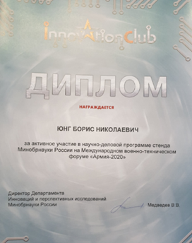
Текущая стадия проекта
Готовность проекта: Экспериментальная модель аппарата
Стадия разработки: Конструкторско-технологический. Создан и испытан 3D-макет аппарата адресной физиотерапии головного мозга
Технологические особенности (кратко). Заключается: - В разработке 3D-макета аппарата для создания аппарата с однотипным и/или разными типами источников физиотерапии - В создании серии аппаратов физиотерапии - Решение проблемы импортозамещения и экспорта аппаратов физиотерапии.
Интеллектуальная собственность: Три патента на способ и устройства. Подготовлена заявка на патент
Наличие разрешительных документов: Нет Регистрационного Удостоверения
Осуществленные инвестиции в разработку: Частные, 1620000 р. , оборудование и материалы от участников проекта
Апробация: Проект награжден медалью на Международном конкурсе изобретений INHUB- 2022 (г. Новосибирск)
Экспертные заключения: Получена экспертная оценка НСИ и Решение Проблемной комиссии ИФОМИТ ТГМУ от 24.12.2021 г.
#страну_меняют_люди

Slide 9
План реализации проекта
Финансирование, инвестиции
Продажи
1 этап
2 этап
3 этап
4 этап
12 месяцев
24 месяца
24 месяцев
SOM
SAM
TAM
8 млн. руб.
20 млн. руб.
15 млн. руб.
8 млн. руб.
25 млн. руб.
450 млн. руб.
Продукт
Создания прототипа аппарата и технологической документации
Производство серии аппаратов и медицинские испытания
Корректировка документации, медицинские испытания и получение РУ
Настройка под требования медицинских учреждений
Производство серии аппаратов
Заключение договоров с медицинскими учреждениями
B2C - продажа серии продуктов медицинским учреждениям
Внедрение, работа с партнёрами
Поиск и заключение договоров с партнерами, такими как Росатом, ГК Рикта
B2G – предложения государственным органам и учреждениям через систему тендеров и госзакупок.
Участие в гос. программах, акселераторах.
B2B - продажа технологии компаниям по производству медицинского оборудования
Публикации статей исследований.
Метрики
Кол-во аппаратов, произведенных в рамках малосерийного производства
5 шт
30 шт
600 шт
Кол-во пациентов, прошедших терапию
10
1000
10000+
#страну_меняют_люди

Slide 10
Стоимость проекта
Предварительная стоимостная оценка реализации идеи
  Потребность в финансировании:
  1 этап: Инвестиции 7 - 8 млн. р. сроком на 12-14 месяцев для создания прототипа аппарата и технологической документации;
  2 этап: Инвестиции 18 - 20 млн. р. сроком на 24 месяца для производства серии аппаратов и медицинские испытания;
  3 этап: Инвестиции 15 млн. сроком на 24 месяца на корректировку документации, медицинские испытания и получение РУ
#страну_меняют_люди

Slide 11
Ресурсное обеспечение
ИНФРАСТРУКТУРА ПРОЕКТА
ИСТОЧНИКИ
ФИНАНСИРОВАНИЯ
КОМАНДА
ПРОЕКТА
1. Команда проекта с оборудованием и материалами
2. Компания партнер по разработке прототипа аппарата: ИПМТ ДВО РАН
3. Компания партнер для массового производства и коммерциализации аппарата: ГК РИКТА
4. Медицинское учреждение для проведения клинических испытаний: ИФОМИТ ТГМУ
Необходимы в дальнейшем:
1. Инфраструктура информационных технологий для обработки и анализа данных
2. Образовательные учреждения для подготовки и сертификации специалистов по применению аппаратом
1. Ученые, к.т.н., к.ф-м.н., к.м.н., специалисты в области биомедицинской инженерии, робототехники и информационных технологий
2. Разработчик с опытом запуска в серию принтеров и инсинуаторов
3. Программист-системотехник
4. Конструктор-технолог с опытом разработки цифровых моделей и промышленного дизайна
5. Врач-исследователь
Государственные фонды и
программы поддержки
- Частные
- Целевые финансирования для масштабирования проекта
Успешная реализация проекта потребует
сотрудничества с структурами, охватывающими исследования, разработку, производство, клиническое внедрение и обучение
#страну_меняют_люди

Slide 12
РИСКИ
Ключевые риски реализации проекта
№ | Название | Уровень | Тип риска (внутренний/внешний) | Действия по предотвращению рисков
1 | Недостаток и отсутствие финансирования | средний | внутренний/внешний | Перераспределение части средств на будущие периоды Научно-исследовательские проработки технических решений
2 | Неэффективная кампания по получению регистрационного удостоверения | высокий | внутренний | Обратиться за помощью к специалистам и консультантам за рекомендациями и советами по оптимизации процесса получения регистрационного удостоверения
3 | Низкое качество и несвоевременная подготовка кадров по применению аппарата | средний | внутренний/внешний | Организация программы обучения, протоколов безопасности и рекомендациями работы с аппаратом Организация оперативных консультаций и экспертной помощи
4 | Прекращение / смена вектора деятельности партнёрской организации | низкий | внешний | Замена партнёра на другого, мотивированного Расширение партнёрской сети в регионах
#страну_меняют_люди

Slide 13
ЗАПРОС НА ПОДДЕРЖКУ
Призыв к действию и/или краткая формулировка главного запроса на поддержку
  Что необходимо для реализации / развития проекта?
  Государственная поддержка в финансировании и информационном продвижении проекта. Как проекта огромной социально – экономической значимости для общества и государства
  Консультации по программам финансирования от институтов развития, фондов:
  Сбер, Фонд развития промышленности. Сопровождение на этапах финансирования: от подготовки заявки до получения и исполнения контрактов.
  Организация партнерства (с кем и по каким вопросам)
  Росатом (функциональная физиотерапия),
  ИМЧ РАН им. Бехтеревой Н.П. и НИИЭКМ (исследования аппарата и организация пилотирования),
  ИПМТ ДВО РАН и ГК РИКТА (разработка, серийное производство, РУ)
  GR-поддержка (какие вопросы и профильные ФОИВы/РОИВы)
  Решение вопросов в получении разрешительной документации, правовое
  регулирование. Внедрение разработки через государственные органы
Контакты:
  Юнг Борис, yungline@yandex.ru, +79147243377
  Федорченко Евгений, skylab-vl@yandex.ru, +79149748007
#страну_меняют_люди

